Slide 1
Chuyên đề 4: Quản lý nhà nước đối với hệ thống tài chính
TS. Đặng Anh Tuấn

Slide 2
Sự cần thiết
Mục tiêu và nội dung
Kiềm chế tài chính và tự do hóa tài chính
Xây dựng hệ thống tài chính vững mạnh

Slide 3
Sự cần thiết phải điều hành hệ thống tài chính
Sự cần thiết của các yếu tố nền tảng pháp lý - tinh thần thượng tôn pháp luật (rule of law): pháp luật về hợp đồng, bảo vệ quyền của nhà đầu tư, người cho vay
Sự cần thiết phải điều chỉnh và giám sát hoạt động ngân hàng
  Lựa chọn ngược trong hoạt động ngân hàng: cấu kết giữa khu vực ngân hàng và Doanh nghiệp trong huy động và phân bổ vốn trong thành lập và vận hành ngân hàng
  Rủi ro đạo đức: tình trạng “Quá lớn không thể bị phá sản – Too big to fail” và hiệu ứng sụp đổ dây chuyền của các trung gian tài chính có thể thúc đẩy trung gian tài chính thực hiện các hành vi rủi ro – cần hoạt động quản trị công ty tốt

Slide 4
Trường hợp công ty AIG
Bảo hiểm cho các khoản tín dụng bất động sản dưới chuẩn
Quý 4/2008 lỗ 61,7 tỷ USD
NHTW và Bộ Tài chính Mỹ hỗ trợ khoản vay 170 tỷ USD để công ty không bị phá sản.
tháng 3/2009 công bố khoản tiền thưởng 218 triệu USD cho quản lý và nhân viên
Hạ viện thông qua dự luật đánh thuế 90% tiền thưởng đối với công ty nhận trợ giúp của chính phủ trong khủng hoảng
15/20 cán bộ quản lý cao nhất hoàn trả tiền thưởng, tổng cộng 50 triệu USD
TT Obama không thông qua dự luật

Slide 5
Mục tiêu và nội dung điều hành
Tăng cường cung cấp thông tin cho các nhà đầu tư: công bố thông tin, yêu cầu kiểm toán báo cáo tài chính, báo cáo tình hình quản trị công ty, báo cáo thường niên, qui định về cáo bạch
Đảm bảo hoạt động lành mạnh của các trung gian tài chính

Slide 6
Nghiên cứu tình huống: thao túng giá chứng khoán và giao dịch nội gián
Thao túng giá công ty dược phẩm Hà Tây
Thao túng giá công ty Nhựa & Môi trường xanh An Phát
Những vụ thao túng giá kinh điển trên TTCK VN (https://cafef.vn/thi-truong-chung-khoan/nhung-vu-thao-tung-gia-kinh-dien-tren-ttck-viet-nam-20101006033522151.chn)

Slide 7
Các cơ quan điều chỉnh hoạt động
Quốc Hội, Chính phủ
Ngân hàng trung ương (Ngân hàng Nhà nước VN)
Bảo hiểm tiền gửi VN
Bộ Tài chính

Slide 8
Điều chỉnh hoạt động ngân hàng
Hạn chế tài sản được nắm giữ
Yêu cầu vốn tối thiểu
Các hoạt động chấn chỉnh kịp thời
Cấp giấy phép hoạt động
Hạn chế cạnh tranh
Đánh giá quản trị rủi ro
Yêu cầu công bố thông tin
Hạn chế về cạnh tranh, mở chi nhánh
Bảo vệ người tiêu dùng

Slide 9
Basel II và III

Slide 10
Qui định trong hoạt động ngân hàng và tổ chức tài chính phi ngân hàng
Luật Ngân hàng Nhà nước 2010, 2022 (VBHN)
Luật Các tổ chức tín dụng 2010, 2017, 2024
Thông tư 39/2016/TT-NHNN, TT06/2023/TT-NHNN Qui định về hoạt động cho vay của tổ chức tín dụng
Thông tư 15/VBHN-NHNN ngày 28/12/2020 hướng dẫn việc mở và sử dụng tài khoản thanh toán
Nghị định 09/VBHN-NHNN (2019) về hoạt động của công ty tài chính và công ty cho thuê tài chính
Thông tư 21/2019/TT-NHNN, Thông tư số 31/2012/TT-NHNN, Thông tư số 04/2015/TT-NHNN và các qui định nội bộ của Ngân hàng Hợp tác xã, Quỹ tín dụng nhân dân cơ sở
Thông tư 03/2018/TT-NHNN hoạt động tài chính vi mô
Thông tư 22/2019, 09/2024/TT-NHNN quy định tỷ lệ đảm bảo an toàn hoạt động trong hoạt động ngân hàng
Thông tư 41/2016/TT-NHNN Quy định tỷ lệ an toàn vốn đối với ngân hàng, chi nhánh ngân hàng nước ngoài
Thông tư 13/2018/TT-NHNN quy định về hệ thống kiểm soát nội bộ của ngân hàng thương mại, chi nhánh ngân hàng nước ngoài
Các qui định về thanh tra, giám sát ngân hàng ...

Slide 11
Qui định trong lĩnh vực chứng khoán
Luật Doanh nghiệp 2020
Luật Chứng khoán số 54/2019
Nghị định 155/2020 hướng dẫn Luật Chứng khoán
Nghị định 153/2020, Nghị định 65/2022 quy định chào bán, giao dịch trái phiếu Doanh nghiệp riêng lẻ
Thông tư 96/2020/TT-BTC hướng dẫn công bố thông tin trên thị trường chứng khoán
Nghị định số 158/2020/NĐ-CP ngày 31 tháng 12 năm 2020 của Chính phủ về chứng khoán phái sinh và thị trường chứng khoán phái sinh

Slide 12
Sự can thiệp của chính phủ vào hệ thống tài chính
Áp chế/Kiềm chế tài chính: financial repression
Tự do hóa tài chính

Slide 13
Kiềm chế tài chính (Financial Repression)
Ấn định trần lãi suất đối với lãi suất tiền gửi hoặc lãi suất cho vay hoặc cả 2 đối với ngân hàng.
Tỷ lệ dự trữ bắt buộc cao đối với các ngân hàng.
Cho vay công nghiệp và/hoặc chỉ định tín dụng ngân hàng.
Sở hữu và /hoặc quản lý vi mô đối với ngân hàng, khiến họ gần như không có quyền tự chủ.
Hạn chế sự tham gia vào ngành tài chính, đặc biệt là nhà đầu tư nước ngoài.
Hạn chế dòng vốn quốc tế vào và ra (kiểm soát tài khoản vốn).

Slide 14
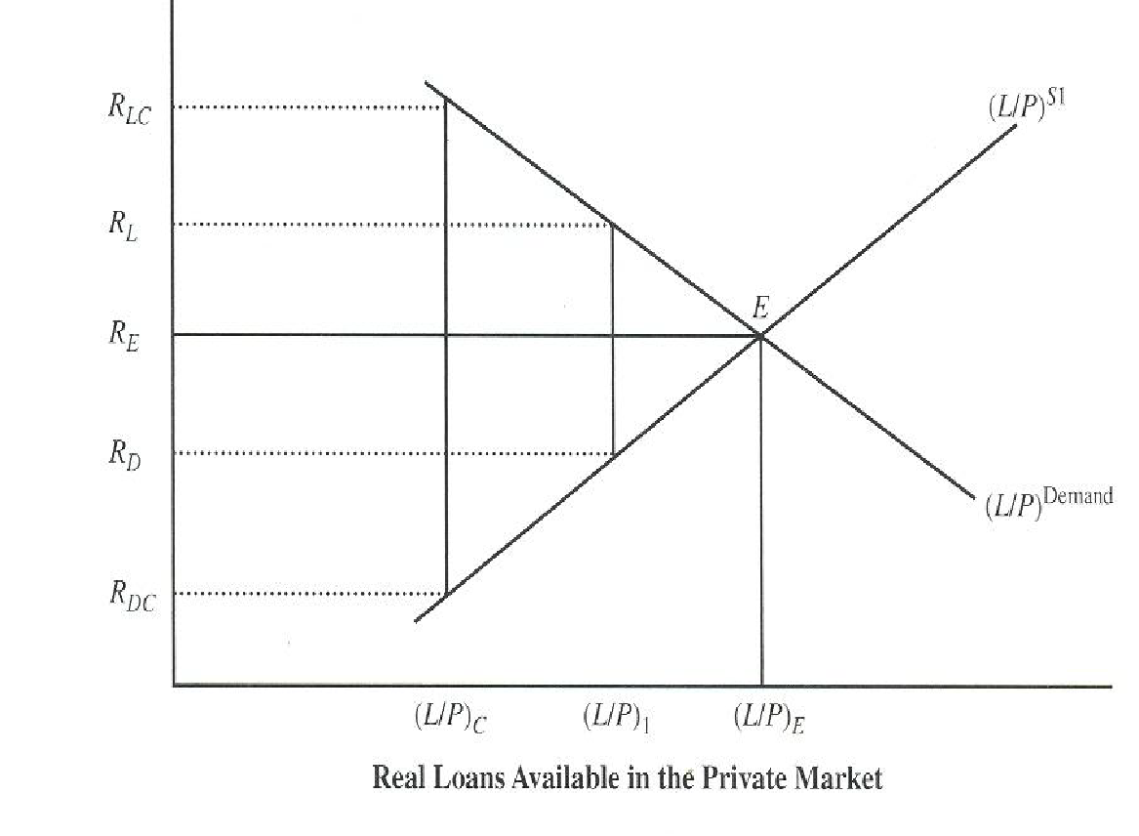
Kiềm chế tài chính (Financial Repression)
Thông qua ấn định trần lãi suất đối với lãi suất tiền gửi hoặc lãi suất cho vay hoặc cả 2 đối với ngân hàng.
Ví dụ:
  trần lãi suất tiền gửi dưới 6 tháng
  trần lãi suất cho vay ngắn hạn (khoản 2, điều 13, TT39/2016/NHNN) đối với: Phục vụ lĩnh vực phát triển nông nghiệp, nông thôn; Thực hiện phương án kinh doanh hàng xuất khẩu; Phục vụ kinh doanh của doanh nghiệp nhỏ và vừa; Phát triển ngành công nghiệp hỗ trợ; Phục vụ kinh doanh của doanh nghiệp ứng dụng công nghệ cao;

Slide 15
Hậu quả kiềm chế tài chính: hệ thống tài chính “nông”
Hàm ý chính sách: phát triển hệ thống tài chính -> Tự do hóa tài chính/Giảm bớt qui định điều chỉnh đối với hệ thống tài chính
Thước đo về phát triển tài chính:
  Tỷ lệ dự trữ/tổng tiền gửi ngân hàng (thấp)
  Lãi suất thực (+/Dương ở mức thấp)
  Độ sâu tài chính/Mức độ thanh khoản: M₃/GDP (càng cao càng tốt)
  Tỷ lệ tín dụng dành cho khu vực tư nhân/GDP (càng cao càng tốt)
  Tỷ lệ Giá trị vốn hóa thị trường cổ phiếu/GDP (càng cao càng tốt)

Slide 16
Tự do hóa tài chính – tình thế khó xử
Tự do hóa tài khoản vốn - bộ ba chính sách bất khả thi: rủi ro, khủng hoảng tài chính (Khủng hoảng Đông Á 1997)
Giảm điều chỉnh đối với hệ thống tài chính: thị trường phái sinh (Khủng hoảng nợ dưới chuẩn và phái sinh thế giới 2008)
Đòi hỏi nền tảng hoạt động và điều hành lành mạnh của hệ thống tài chính: điều kiện, trình tự thực hiện
Sự can thiệp của chính phủ nhằm duy trì khuôn khổ pháp lý, khắc phục khuyết tật của thị trường

Slide 17
Xây dựng hệ thống tài chính vững mạnh
Nền tảng pháp lý: pháp luật về hợp đồng, xử lý tranh chấp trong lĩnh vực tài chính, Luật phá sản Doanh nghiệp
Bảo vệ nhà đầu tư
Bảo vệ chủ nợ

Slide 18
Nội dung Chuyên đề
Sự cần thiết và nội dung điều hành hệ thống tài chính
Nội dung và tác động của Kiềm chế tài chính
Tự do hóa tài chính

Slide 19
Áp chế tài chính
Phân tích cơ chế tác động của các biện pháp áp chế tài chính tới sự phát triển hệ thống tài chính
Bằng chứng thực nghiệm vai trò của hệ thống tài chính và tăng trưởng: Levine (1997)

Slide 20
Nền tảng pháp lý
4 nền tảng của hoạt động của hệ thống tài chính
Vai trò của pháp trị: nguồn gốc pháp luật
Tác động của Vấn đề tham nhũng về kinh tế
Bảo vệ cổ đông: các ví dụ về tầm quan trọng và tác động của chính sách bảo vệ cổ đông tới sự phát triển thị trường cổ phiếu
  Bằng chứng ở các nước có nền kinh tế chuyển đổi và mới nổi
Bảo vệ chủ nợ:
  Luật phá sản: so sánh đặc điểm giữa các nước về bảo vệ người cho vay
Bằng chứng thực nghiệm: Bảo vệ pháp luật đến đâu là quan trọng?

Slide 21
Thảo luận
Chính sách phát triển tài chính: Finance, Financial Sector Policies, and Long-Run Growth, Asli Demirgüç-Kunt, Ross Levine (2008)

Slide 22
Thảo luận
Nâng hạng thị trường chứng khoán Việt Nam
  MSCI global market classification
  FTSE
Notes:
"Sớm nhất thị trường chứng khoán Việt Nam sẽ được nâng hạng vào tháng 9 năm nay, hỗ trợ VN-Index vượt 1.400 điểm" (cafef.vn)

Slide 23
Tổng kết các chuyên đề
1. Tổng quan
2&3. Thị trường và tổ chức tài chính
4. Khủng hoảng tài chính
5. Điều hành hệ thống tài chính

Slide 24
Nội dung chính của Học phần
Cấu trúc của lãi suất và ứng dụng; bằng chứng thực nghiệm về chức năng của hệ thống tài chính
Quãng thời gian trái phiếu, Lý thuyết thị trường hiệu quả, Lý thuyết cấu trúc tài chính, Tỷ giá và Hệ thống tài chính quốc tế, Rủi ro tín dụng và lãi suất
Khủng hoảng tài chính
Nền tảng pháp lý, Áp chế tài chính, Bằng chứng thực nghiệm

Slide 25


